Slide 1

第6章 AT89S52单片机
的串行口

Slide 2


第6章 AT89S52单片机的串行口
6.1 串行通信基础
6.1.1 并行通信与串行通信
6.1.2 同步通信与异步通信
6.1.3 串行通信的传输模式
6.1.4 串行通信的错误校验
6.2 串行口的结构
6.2.1 串行口控制寄存器SCON
6.2.2 特殊功能寄存器PCON
6.3 串行口的4种工作方式
6.3.1 方式0
6.3.2 方式1

Slide 3
6.3.3 方式2
6.3.4 方式3
6.4 多机通信
6.4.1 多机通信通信的工作原理
6.4.2 多机通信设计举例
6.5 波特率的制定方法
6.5.1 波特率的定义
6.5.2 定时器T1产生波特率的计算
6.5.3 定时器/计数器T2作为波特率发生器
6.5.4 定时器/计数器T2的可编程时钟输出
6.6 串行通信接口标准

Slide 4
6.6.1 RS-232C双机通信接口
6.6.2 RS-422A双机通信接口
6.6.3 RS-485双机通信接口
6.6.4 20mA电流环串行接口
6.6.5 各种串行接口性能比较
6.7 串行口的应用设计举例
6.7.1 串行通信设计需要考虑的问题
6.7.2 双机串行通信软件编程
6.7.3 PC机与单片机的点对点串行通信接口设计
6.7.4 PC机与单片机与多个单片机的串行通信接口设计

Slide 5
内容概要
本章介绍AT89S52单片机片内串行口的工作原理，与串行口有关的特殊功能寄存器以及串行口的4种工作方式，串行口多机通信的工作原理，串行通信中的各种接口标准，以及双机串行通信的软件编程设计。

Slide 6
6.1 串行通信基础
随着单片机的广泛应用与计算机网络技术的普及，单片机与个人计算机或单片机与单片机之间的通信使用较多。
6.1.1 并行通信与串行通信
单片机的数据通信有并行通信与串行通信两种方式。
1. 并行通信
单片机的并行通信通常使用多条数据线将数据字节的各个位同时传送，每一位数据都需要一条传输线，此外还需要一条或几条控制信号线。并行通信的示意图见图6-1。

Slide 7
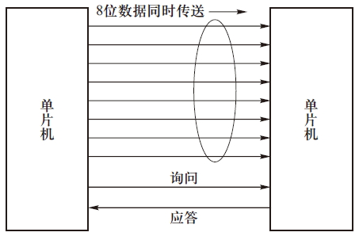
图6-1 并行通信示意图

Slide 8
并行通信相对传输速度快。但由于传输线较多，长距离传送时成本高，因此这种方式适合于短距离的数据传输。
2. 串行通信
单片机串行通信是将数据字节分成一位一位的形式在一条传输线上逐个传送。一次只能传送一位，对于一个字节的数据，至少要分8位才能传送完毕。如图6-2所示。
串行通信在发送时，要把并行数据变成串行数据发送到线路上去，接收时要把串行数据再变成并行数据。
串行通信传输线少，长距离传送时成本低，且可以利用电话网等现成设备，因此在单片机应用系统中，串行通信的使用非常普遍。

Slide 9
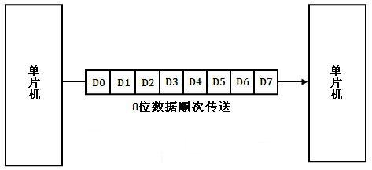
图6-2 串行通信的示意图

Slide 10
6.1.2 同步通信与异步通信
串行通信又有两种方式：异步通信与同步通信。
同步串行通信是采用一个同步时钟，通过一条同步时钟线，加到收发双方，使收、发双方达到完全同步，此时，传输数据的位之间的距离均为“位间隔”的整数倍，同时传送的字符间不留间隙，既保持位同步关系。同步通信及数据格式见图6-3。
异步串行通信是指收、发双方使用各自的时钟控制数据的发送和接收，这样可省去连接收、发双方的一条同步时钟信号线，使得异步串行通信连接更加简单且容易实现。为使收发双方协调，要求收、发双方的时钟尽可能一致。

Slide 11
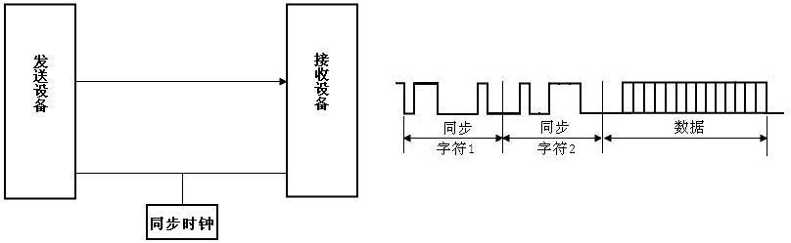
图6-3 同步通信及数据格式

Slide 12
图6-4给出了异步串行通信的示意图以及数据帧格式。异步串行通信是以数据帧为单位进行数据传输，各数据帧之间的间隔是任意的，但每个数据帧中的各位是以固定的时间传送的。
异步串行通信不要求收、发双方时钟严格一致，实现容易，成本低，但是每个数据帧要附加起始位、停止位有时还要再加上校验位。
同步串行通信相比异步串行通信，同步串行通信数据传输的效率较高，但是额外增加了一条同步时钟线。

Slide 13
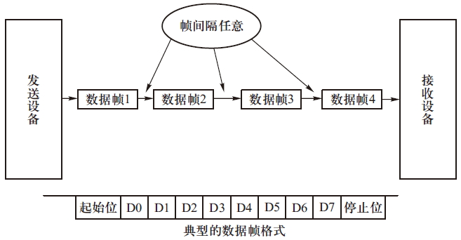
图6-4 异步串行通信

Slide 14
6.1.3 串行通信的传输模式
串行通信按照按照数据传输的方向及时间关系可分为单工、半双工和全双工。
1.单工
数据传输仅能按一个固定方向传输，不能反向传输，
如图6-5（a）所示。
2.半双工
数据传输可以双向传输，但不能同时进行，不能同时传输，如图6-5（b）所示。
3.全双工
数据传输可同时进行双向传输，如图6-5（c）所示。

Slide 15
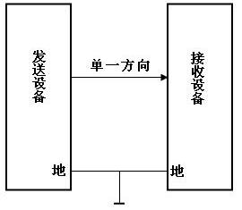
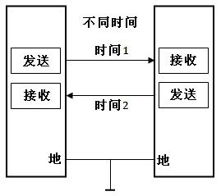
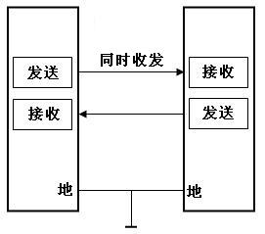
（a）单工
（b）半双工
（c）全双工
图6-5 单工、半双工和全双工的数据传输模式

Slide 16
6.1.4 串行通信的错误校验
在串行通信中，往往要对数据传送的正确与否进行校验。校验时保证传输数据准确无误的关键。常用的有奇偶校验与循环冗余码校验等方法。
1. 奇偶校验
串行发送数据时，数据位尾随1位奇偶校验位（1或0）。当约定为奇校验时，数据中“1”的个数与校验位“1”的个数之和应为奇数；当约定为偶校验时，数据中“1”的个数与校验位“1”的个数之和应为偶数。数据发送方与接收方应一致。在接收数据帧时，对“1”的个数进行校验，若发现不一致，则说明数据传输过程中出现了差错，则通知发送端重发。

Slide 17
2. 代码和校验
代码和校验是发送方将所发数据块求和或各字节异或，产生一个字节的校验字符（校验和）附加到数据块末尾。接收方接收数据时同时对数据块（除校验字节）求和或各字节异或，将所得结果与发送方的“校验和”进行比较，如果相符，则无差错，否则即认为在传输过程中出现了差错。
3. 循环冗余码校验
循环冗余码校验纠错能力强，容易实现。该校验是通过某种数学运算实现有效信息与校验位之间的循环校验，常用于对磁盘信息的传输、存储区的完整性校验等。是目前应用最广的检错码编码方式之一，广泛用于同步通信中。

Slide 18
6.2 串行口的结构
结构见图6-6。
有两个物理上独立的接收、发送缓冲器SBUF（属于特殊功能寄存器），可同时发送、接收数据。
发送缓冲器只能写入不能读出
接收缓冲器只能读出不能写入
两个缓冲器共用一个特殊功能寄存器字节地址（99H）。
控制寄存器共有两个：特殊功能寄存器SCON和PCON。

Slide 19
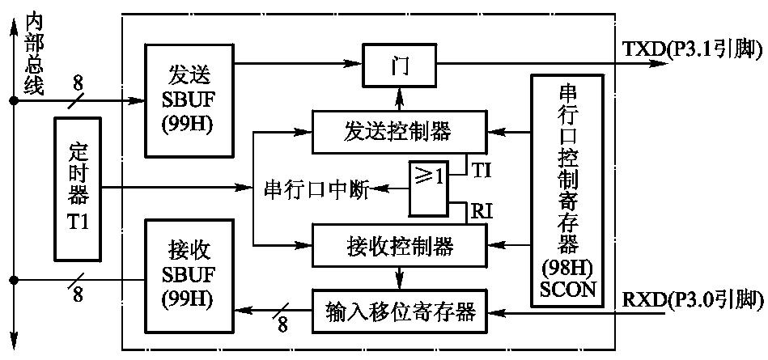
图6-6 串行口的内部结构图

Slide 20
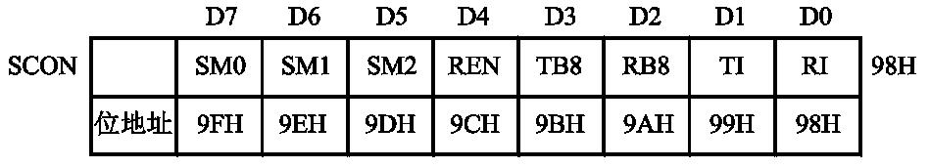
6.2.1 串行口控制寄存器SCON
字节地址98H，可位寻址，位地址为98H～9FH。格式如
图6-7所示。
图6-7 串行口控制寄存器SCON的格式
介绍SCON中各位的功能。
（1）SM0、SM1——串行口4种工作方式选择位
SM0、SM1所对应的4种工作方式见表6-1。

Slide 21
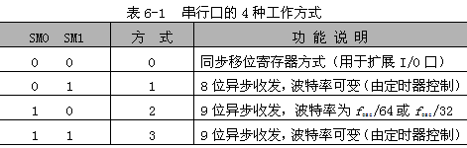
（2）SM2——多机通信控制位
多机通信是在方式2和方式3下进行。当串口以方式2或方式3接收时，如果SM2=1，则只有当接收到的第9位数据（RB8）为“1”时，才使RI置“1”，产生中断请求，并将接收到的前8位数据送入SBUF。
当接收到的第9位数据（RB8）为“0”时，则将接收到的前8位数据丢弃。

Slide 22
当SM2 = 0时，则不论第9位数据是1还是0，都将前8位数据送入SBUF中，并使RI置1，产生中断请求。
在方式1时，如果SM2=1，则只有收到有效的停止位时才会激活RI。
在方式0时，SM2必须为0。
（3）REN——允许串行接收位。
由软件置“1”或清“0”。
REN=1，允许串行口接收数据。
REN=0，禁止串行口接收数据。

Slide 23
（4）TB8——发送的第9位数据
方式2和方式3，TB8是要发送的第9位数据，其值由软件置“1”或清“0”。在双机串行通信时，一般作为奇偶校验位使用；在多机串行通信中用来表示主机发送的是地址帧还是数据帧，TB8=1为地址帧，TB8=0为数据帧。
（5）RB8——接收的第9位数据
方式2和方式3，RB8存放接收到的第9位数据。在方式1，如SM2 = 0，RB8是接收到的停止位。在方式0，不使用RB8。
（6）TI——发送中断标志位
方式0，串行发送的第8位数据结束时TI由硬件置“1”，在其他方式中，串行口发送停止位的开始时置TI 为“1”。

Slide 24
TI =1，表示一帧数据发送结束。TI的状态可供软件查询，也可申请中断。CPU响应中断后，在中断服务程序中向SBUF写入要发送的下一帧数据。TI必须由软件清“0”。
（7）RI—接收中断标志位
方式0时，接收完第8位数据时，RI由硬件置“1”。在其他工作方式中，串行接收到停止位时，该位置“1”。RI = 1，表示一帧数据接收完毕，并申请中断，要求CPU从接收SBUF取走数据。该位的状态也可供软件查询。RI必须由软件清“0”。

Slide 25
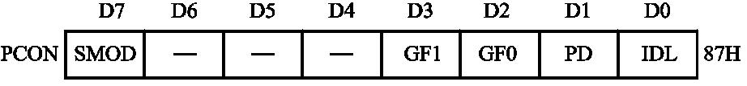
SCON的所有位都可进行位操作清“0”或置“1”。
6.2.2 特殊功能寄存器PCON
字节地址为87H，不能位寻址。格式如图6-8所示。
图6-8 特殊功能寄存器PCON的格式

Slide 26


下面介绍PCON中各位功能。仅最高位SMOD与串口有关，其他各位的功能已在第2章的节电工作方式一节中作过介绍。
SMOD：波特率选择位。
例如，方式1的波特率计算公式为
当SMOD = 1时，要比SMOD = 0时的波特率加倍，所以也称SMOD位为波特率倍增位。

Slide 27
6.3 串行口的4种工作方式
4种工作方式由SCON中SM0、SM1位定义，编码见表6-1。
6.3.1 方式0
方式0为同步移位寄存器输入/输出方式。该方式并不用于两个单片机之间的异步串行通信，而是用于串行口外接移位寄存器，扩展并行I/O口。
8位数据为一帧，无起始位和停止位，先发送或接收最低位。波特率固定，为f_{osc}/12。帧格式如图6-9所示。
图6-9 方式0的帧格式

Slide 28
1．方式0发送
（1）方式0发送过程
当CPU执行一条将数据写入发送缓冲器SBUF的指令时，产生一个正脉冲，串行口开始把SBUF中的8位数据以f_{osc}/12的固定波特率从RXD引脚串行输出，低位在先，TXD引脚输出同步移位脉冲，发送完8位数据，中断标志位TI置“1”。发送时序如图6-10所示。

Slide 29
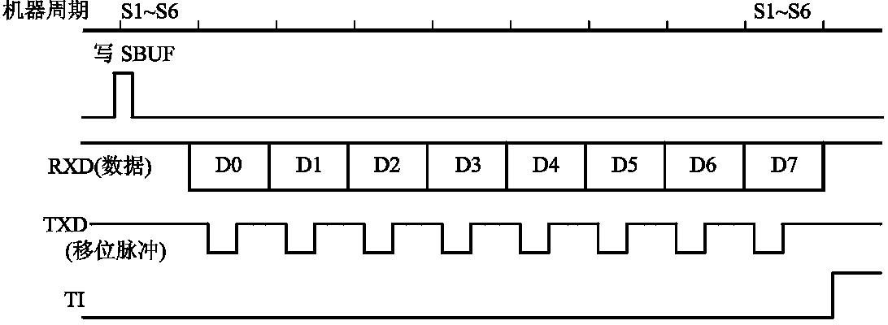
图6-10 方式0发送时序

Slide 30
（2）方式0发送应用举例
图6-11所示为方式0发送的一个具体应用，通过串行口外接8位串行输入并行输出移位寄存器74LS164，扩展两个8位并行输出口的具体电路。
方式0发送时，串行数据由P3.0（RXD端）送出，移位脉冲由P3.1（TXD端）送出。
在移位脉冲的作用下，串行口发送缓冲器的数据逐位地从P3.0串行移入74LS164中。

Slide 31
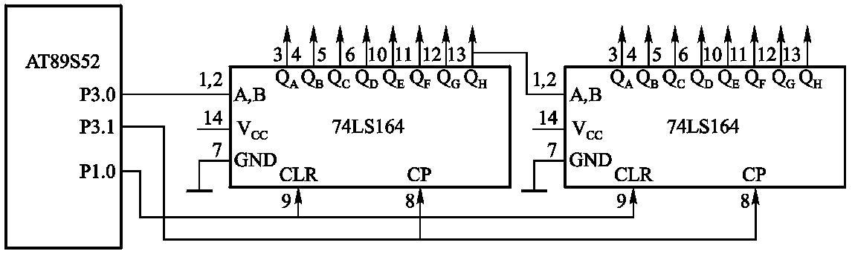
图6-11 外接串入并出移位寄存器74LS164扩展的并行输出口

Slide 32
2．方式0接收
（1）方式0接收过程
方式0接收，REN为串行口允许接收控制位，0—禁止接收； 1—允许接收。
当向SCON寄存器写入控制字（设置为方式0，并使REN位置1，同时RI = 0）时，产生一个正脉冲，串行口开始接收数据。
引脚RXD为数据输入端，TXD为移位脉冲信号输出端，接收器以f_{osc}/12的固定波特率采样RXD引脚的数据信息，当接收完8位数据时，中断标志RI置1，表示一帧数据接收完毕，可进行下一帧数据的接收，时序如图6-12所示。

Slide 33
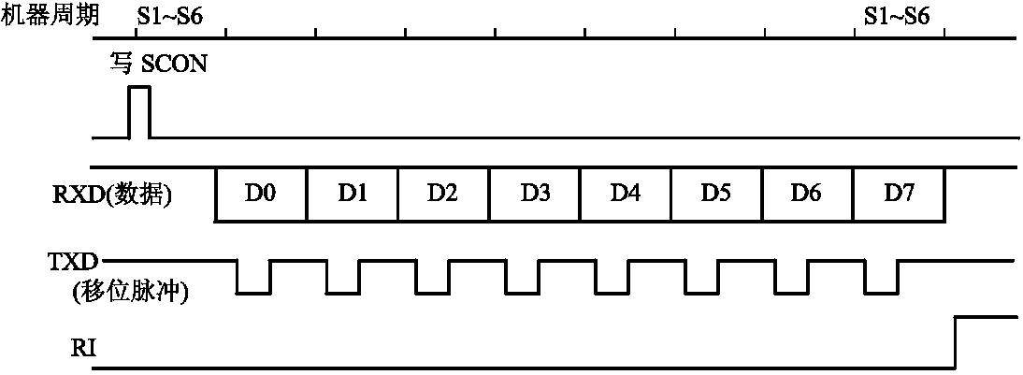
图6-12 方式0接收时序

Slide 34
（2）方式0接收应用举例
图6-13为串行口外接两片8位并行输入串行输出的寄存器74LS165扩展两个8位并行输入口的电路。
当74LS165的S/L* 端由高到低跳变时，并行输入端的数据被置入寄存器；当S/L*=1，且时钟禁止端（15脚）为低时，允许TXD（P3.1）串行移位脉冲输入，这时在移位脉冲作用下，数据由右向左方向移动，以串行方式进入串行口的接收缓冲器中。

Slide 35
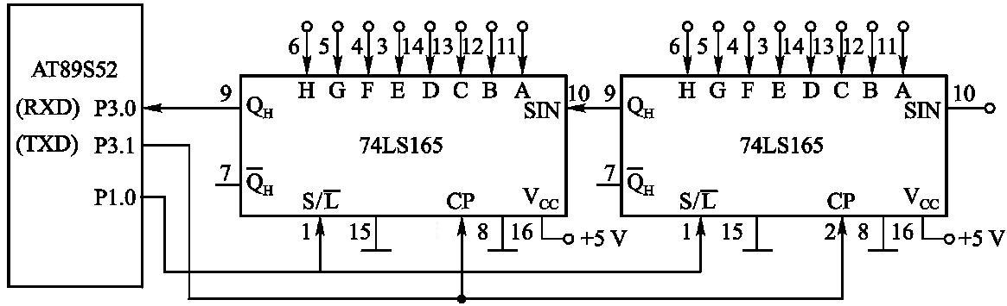
图6-13 扩展74LS165作为并行输入口

Slide 36
在图6-13中：
TXD（P3.1）作为移位脉冲输出与所有75LS165的移位脉冲输入端CP相连；
RXD（P3.0）作为串行数据输入端与74LS165的串行输出端Q_{H}相连；P1.0与S/L*相连，用来控制74LS165的串行移位或并行输入；
74LS165的时钟禁止端（15脚）接地，表示允许时钟输入。
当扩展多个8位输入口时，相邻两芯片的首尾（Q_{H}与SIN）相连。

Slide 37
在方式0，SCON中的TB8、RB8位没有用到，发送或接收完8位数据由硬件使TI或RI中断标志位置“1”，CPU响应TI或RI中断，在中断服务程序中向发送SBUF中送入下一个要发送的数据或从接收SBUF中把接收到的1B存入内部RAM中。
注意，TI或RI标志位必须由软件清“0”，采用如下指令：
CLR TI ；TI位清“0”
CLR RI ；RI位清“0”
方式0时，SM2位（多机通信控制位）必须为0。

Slide 38
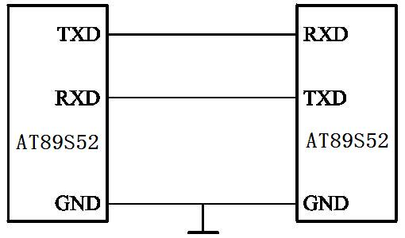
6.3.2 方式1
方式1为双机串行通信方式，如图6-14所示。
当SM0、SM1=01时，串行口设为方式1的双机串行通信。TXD脚和RXD脚分别用于发送和接收数据。
图6-14 方式1双机串行通信的连接电路

Slide 39

方式1一帧为10位，1个起始位（0），8个数据位，1个停止位（1），先发送或接收最低位。帧格式如图6-15所示。
图6-15 方式1的帧格式
图6-15 方式1帧格式
方式1为波特率可变的8位异步通信接口。波特率由下式确定：
式中，SMOD为PCON寄存器的最高位的值（0或1）。

Slide 40
1．方式1发送
方式1输出时，数据位由TXD端输出，发送一帧信息为10位：1位起始位0，8位数据位（先低位）和1位停止位1。
当CPU执行一条数据写SBUF的指令，就启动发送。发送时序见图6-16。
图6-16中TX时钟的频率就是发送的波特率。
发送开始时，内部发送控制信号SEND*变为有效，将起始位向TXD脚（P3.1）输出，此后每经过一个TX时钟周期，便产生一个移位脉冲，并由TXD引脚输出一个数据位。8位数据位全部发送完毕后，中断标志位TI置1。然后SEND*无效。

Slide 41
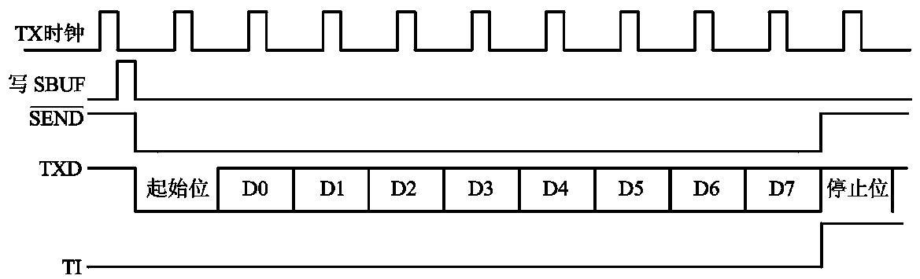
图6-16 方式1发送时序

Slide 42
2．方式1接收
方式1接收时（REN = 1），数据从RXD（P3.0）引脚输入。当检测到起始位的负跳变，则开始接收。
接收时序见图6-17。接收时，定时控制信号有两种，一种是接收移位时钟（RX时钟），它的频率和传送的波特率相同，另一种是位检测器采样脉冲，频率是RX时钟的16倍。以波特率的16倍速率采样RXD脚状态。当采样到RXD端从1到0的负跳变时就启动检测器，接收的值是3次连续采样（第7、8、9个脉冲时采样）取两次相同的值，以确认起始位（负跳变）的开始，较好地消除干扰引起的影响。

Slide 43
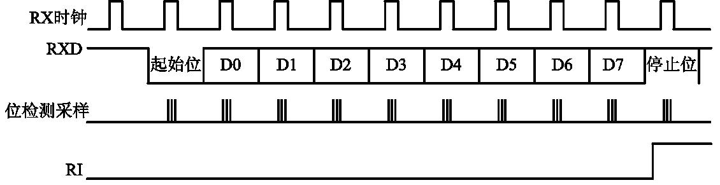
图6-17 方式1接收时序
当确认起始位有效时，开始接收一帧信息。每一位数据，也都进行3次连续采样（第7、8、9个脉冲采样），接收的值是3次采样中至少两次相同的值。当一帧数据接收完毕后，同

Slide 44
时满足以下两个条件，接收才有效。
（1）RI= 0，即上一帧数据接收完成时，RI = 1发出的中断请求已被响应，SBUF中的数据已被取走，说明“接收SBUF”已空。
（2）SM2=0或收到的停止位=1（方式1时，停止位已进入RB8），则将接收到的数据装入SBUF和RB8（装入的是停止位），且中断标志RI置“1”。
若不同时满足两个条件，收的数据不能装入SBUF，该帧数据将丢弃。

Slide 45

6.3.3 方式2
方式2和方式3，为9位异步通信接口。每帧数据为11位，1位起始位0，8位数据位（先低位），1位可程控为1或0的第9位数据和1位停止位。方式2、方式3帧格式如图6-18所示。
图6-18 方式2、方式3的帧格式

Slide 46
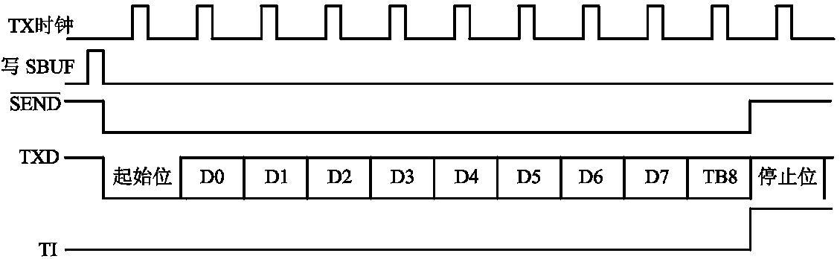
1．方式2发送
发送前，先根据通信协议由软件设置TB8（如奇偶校验位或多机通信的地址/数据标志位），然后将要发送的数据写入SBUF，即启动发送。TB8自动装入第9位数据位，逐一发送。发送完毕，使TI位置“1”。
发送时序如图6-19所示。
图6-19 方式2和方式3发送时序

Slide 47
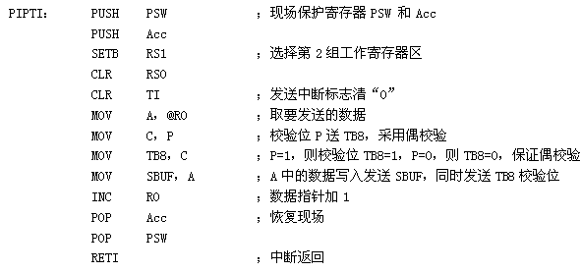
【例6-1】方式2发送在双机串行通信中的应用
下面的发送中断服务程序，以TB8作为奇偶校验位，偶校验发送。数据写入SBUF之前，先将数据的偶校验位写入TB8（设第2组的工作寄存器区的R0作为发送数据区地址指针）。

Slide 48
2．方式2接收
SM0、SM1=10，且REN=1时，以方式2接收数据。数据由RXD端输入，接收11位信息。当位检测逻辑采样到RXD的负跳变，判断起始位有效，便开始接收一帧信息。在接收完第9位数据后，需满足以下两个条件，才能将接收到的数据送入SBUF（接收缓冲器）。
（1）RI=0，意味着接收缓冲器为空。
（2）SM2=0 或 RB8=1。

Slide 49
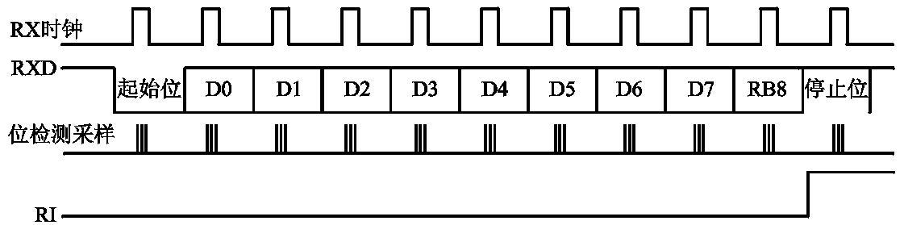
当满足上述两个条件时，收到的数据送SBUF（接收缓冲器），第9位数据送入RB8，且RI置“1”。若不满足这两个条件，接收的信息将被丢弃。
串行口方式2和方式3接收时序如图6-20所示。
图6-20 方式2和方式3接收时序

Slide 50
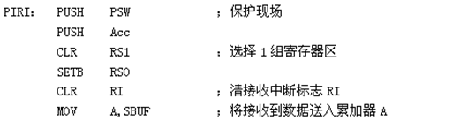
【例6-2】方式2接收在双机通信中的应用。
本例对例6-1发送的数据进行偶校验接收，程序如下（设1组寄存器区的R0为数据缓冲区指针）。

Slide 51

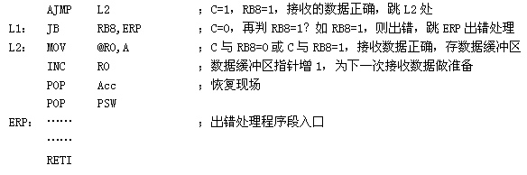

Slide 52

6.3.4 方式3
当SM0、SM1两位为11时，串行口被定义为方式3。方式3为波特率可变的9位异步通信方式，除了波特率外，方式3和方式2相同。方式3发送和接收时序如图6-19和图6-20所示。
方式3的波特率由下式确定：

Slide 53
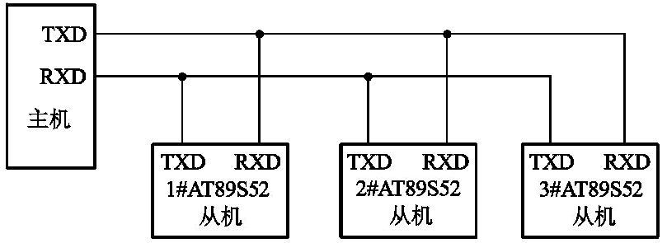
6.4 多机通信
6.4.1 多机通信通信的工作原理
多个单片机可利用串行口进行多机通信，常采用图6-21的主从式结构。系统有1个主机（单片机或其他有串行接口的微机）和多个单片机组成的从机系统。主机RXD与所有从机的TXD端相连，TXD与所有从机的RXD端相连。从机地址分别为01H、02H和03H。
图6-21 多机通信系统示意图

Slide 54
主从式是指多机系统中，只有一个主机，其余全是从机。主机发送的信息可以被所有从机接收，任何一个从机发送的信息，只能由主机接收。从机和从机之间不能进行直接通信，只能经主机才能实现。
多机通信的工作原理：
要保证主机与所选择的从机通信，须保证串口有识别功能。SCON中的SM2位就是为满足这一条件设置的多机通信控制位。其工作原理是在串行口以方式2（或方式3）接收时，若SM2=1，则表示进行多机通信，可能以下两种情况：

Slide 55
（1）从机接收到的主机发来的第9位数据RB8=1时，前8位数据才装入SBUF，并置中断标志RI = 1，向CPU发出中断请求。
在中断服务程序中，从机把接收到的SBUF中的数据存入数据缓冲区中。
（2）如果从机接收到的第9位数据RB8=0时，则不产生中断标志RI=1，不引起中断，从机不接收主机发来的数据。
若SM2 = 0，则接收的第9位数据不论是0还是1，从机都将产生RI = 1中断标志，接收到的数据装入SBUF中。

Slide 56
应用这一特性，可实现AT89S52单片机的多机通信。多机通信的工作过程：
（1）各从机初始化程序允许从机的串行口中断，将串行口编程为方式2或方式3接收，即9位异步通信方式，且SM2和REN位置“1”，使从机处于多机通信且只接收地址帧的状态。
（2）在主机和某个从机通信之前，先将从机地址（即准备接收数据的从机）发送给各个从机，接着才传送数据（或命令），主机发出的地址帧信息的第9位为1，数据（或命令）帧的第9位为0。当主机向各从机发送地址帧时，各从机的串行口接收到的第9位信息RB8为1，且由于各从机的SM2=1，

Slide 57
则RI置“1”，各从机响应中断，在中断服务子程序中，判断主机送来的地址是否和本机地址相符合，若为本机地址，则该从机SM2位清“0”，准备接收主机的数据或命令；若地址不相符，则保持SM2=1。
（3）接着主机发送数据（或命令）帧，数据帧的第9位为0。此时各从机接收到的RB8 = 0。
只有与前面地址相符合的从机（即SM2位已清“0”的从机）才能激活中断标志位RI，从而进入中断服务程序，接收主机发来的数据（或命令）；与主机发来的地址不相符的从机，由于SM2保持为1，又RB8=0，因此不能激活中断标志RI，就不能接受主机发来的数据帧。

Slide 58
从而保证主机与从机间通信的正确性。此时主机与建立联系的从机已经设置为单机通信模式，即在整个通信中，通信的双方都要保持发送数据的第9位（即TB8位）为0，防止其他的从机误接收数据。
（4）结束数据通信并为下一次的多机通信做好准备。在多机系统，每个从机都被赋予唯一的地址。例如，图6-21三个从机的地址可设为：01H、02H、03H。
还要预留1~2个“广播地址”，它是所有从机共有的地址，例如将“广播地址”设为00H。当主机与从机的数据通信结束后，一定要将从机再设置为多机通信模式，以便进行下一次的多机通信。

Slide 59
这时要求与主机正在进行数据传输的从机必须随时注意，一旦接收的数据第9位（RB8）为“1”，说明主机传送的不再是数据，而是地址，这个地址就有可能是“广播地址”。
当收到“广播地址”后，便将从机的通信模式再设置成多机模式，为下一次的多机通信做好准备。

Slide 60
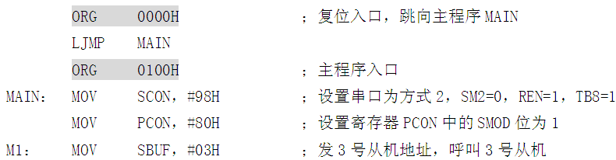
6.4.2 多机通信设计举例
【例6-4】如图6-21所示，主机向03号从机发送片内RAM 40H~4FH单元的16字节数据，采用串行方式2，波特率为fosc/32(设置寄存器PCON中的SMOD位为1)。主机发送与3号从机接收的参考程序如下。
1. 主机程序

Slide 61
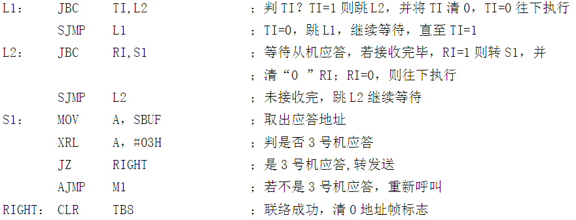
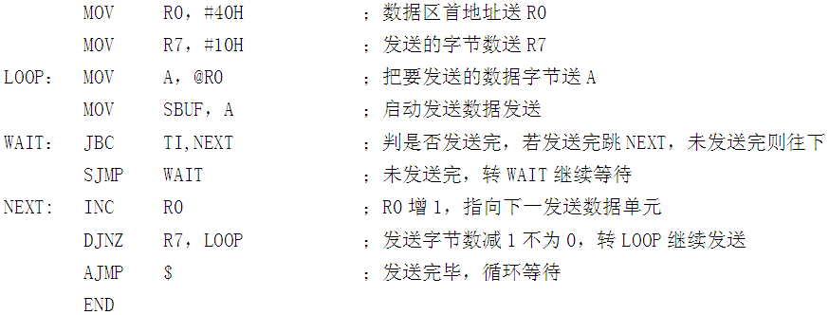

Slide 62
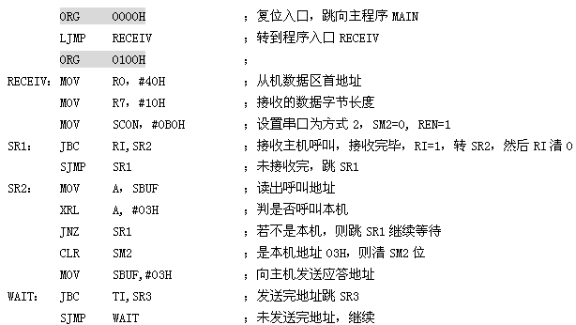
2. 从机（03号）程序

Slide 63
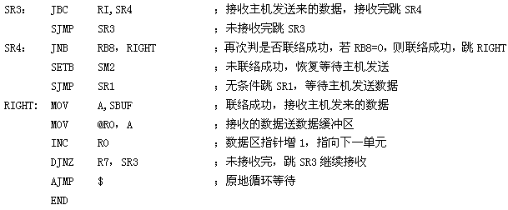

Slide 64
6.5 波特率的制定方法
串行通信，收、发双方发送或接收的波特率必须一致。4种工作方式中，
方式0和方式2的波特率是固定的；
方式1和方式3的波特率是可变的，由T1溢出率确定。
6.5.1 波特率的定义
波特率的定义：串行口每秒发送（或接收）的位数。设发送一位所需要的时间为T，则波特率为1/T。
定时器的不同工作方式，得到的波特率的范围不一样，这是由T1在不同工作方式下计数位数的不同所决定。

Slide 65

6.5.2 定时器T1产生波特率的计算
与串行口的工作方式有关。
（1）方式0时，波特率固定为时钟频率f_{osc}的1/12，不受SMOD位值的影响。若f_{osc} = 12 MHz，波特率为1Mbit/s。
（2）方式2时，波特率仅与SMOD位的值有关。
若f_{osc} =12 MHz： SMOD=0，波特率 = 187.5 kbit/s；SMOD=1，波特率为375 kbit/s。
（3）方式1或方式3定时，常用T1作为波特率发生器，其关系式为

Slide 66


（6-1）
由式（6-1）见，T1溢出率和SMOD的值共同决定波特率。
在实际设定波特率时，T1常设置为方式2定时（自动装初值），即TL1作为8位计数器，TH1存放备用初值。这种方式操作方便，也避免因软件重装初值带来的定时误差。
设定时器T1方式2的初值为X，则有
（6-2）

Slide 67

将式（6-2）代入式（6-1），则有
由式（6-3）可见，波特率随f_{osc}、SMOD和初值X而变化。
实际使用时，经常根据已知波特率和时钟频率f_{osc}来计算T1的初值X。为避免繁杂的初值计算，常用的波特率和初值X间的关系常列成表6-2的形式，以供查用。
（6-3）

Slide 68
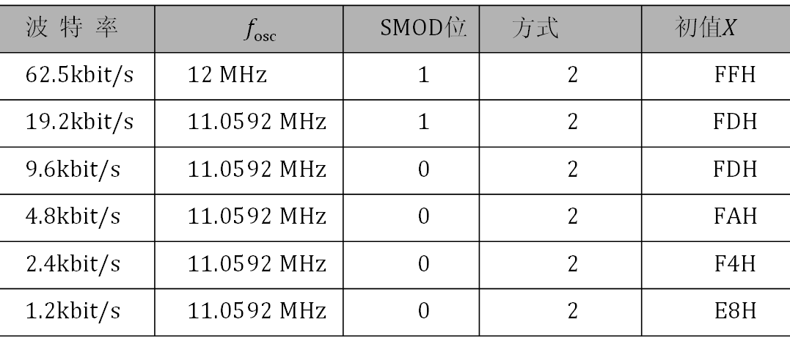
表6-2 用定时器T1产生的常用波特率

Slide 69
对表6-2有两点需要注意：
（1）在使用的时钟振荡频率f_{osc}为12MHz或6MHz时，将初值X和f_{osc}带入式（6-3）中计算出的波特率有一定误差。消除误差可采用时钟频率11.0592MHz。
（2）如果选用很低的波特率，如波特率选为55，可将定时器T1设置为方式1定时。但在这种情况下，T1溢出时，需在中断服务程序中重新装入初值。中断响应时间和执行指令时间会使波特率产生一定的误差，可用改变初值的方法加以调整。

Slide 70

【例6-3】 若时钟频率为11.0592MHz，选用T1的方式2定时作为波特率发生器，波特率为2 400bit/s，求初值。
设T1为方式2定时，选SMOD=0。
将已知条件带入式（6-3）中
从中解得 X = 244 = F4H。
只要把F4H装入TH1和TL1，则T1产生的波特率为2 400bit/s。该结果也可直接从表6-2中查到。
这里时钟振荡频率选为11.0592MHz，就可使初值为整数，从而产生精确的波特率。

Slide 71
6.5.3 定时器/计数器T2作为波特率发生器
AT89S52单片机的T2本身具有专用的“波特率发生器”的工作模式，通过软件设置T2CON寄存器中的RCLK和/或TCLK，可将T2设置为波特率发生器。需要注意的是，如果T2用于波特率发生器和定时器/计数器T1用于别的功能，则这个接收/发送波特率可能是不同的。
设置RCLK和/或TCLK使定时器/计数器T2进入波特率发生器模式，如图6-22所示。由图6-22，当设置T2CON寄存器中的C/为0，设置RCLK和/或TCLK为1时，输出16分频的接收/发送波特率。

Slide 72
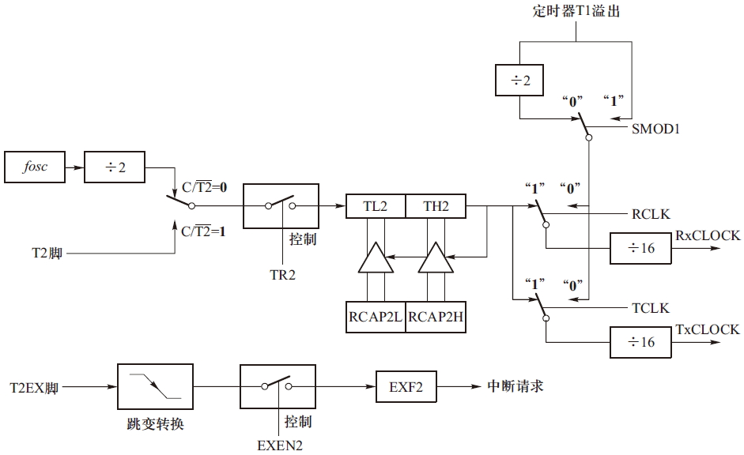
图6-22 T2作为串行通信波特率发生器示意图

Slide 73
另外通过对T2EX引脚（P1.1）跳变信号的检测，并置位EXF2中断请求标志位，向CPU请求中断。需要注意的是，图6-22中的主振频率是经过2分频，而不是12分频。
定时器/计数器T2工作在波特率发生器模式，属于16位自动装载定时模式。串行通信方式1和方式3的波特率计算公式为：
串行通信方式1和方式3的波特率 = T2的溢出率/16
定时器/计数器T2的波特率发生器可选择定时模式或计数模式，一般都选择定时模式。
注意，在选择定时器使用时，是主振频率fosc经12分频为一个机器周期作为加1计数信号，而作为波特率发生器使用时是

Slide 74
以每个时钟状态S（2分频主振频率）作为加1计数信号。
因此串行通信方式1和方式3的波特率计算公式为：
方式1和方式3的波特率(b/s)=(fosc/32)×[65536-(RCAP2H
RCAP2L)] （6-4）
式（6-4）中“RCAP2H RCAP2L”为定时器/计数器T2的初值。例如“RCAP2H RCAP2L”初值为FFFFH，则65536-65535=1，则式（6-4）的波特率=(fosc/32)b/s。
设主振频率fosc=12MHz, 则上述波特率=375kb/s。从
式（6-4）可见，采用定时器/计数器2用作波特率发生器，其波特率设置范围极广。

Slide 75
从图6-22可见，当定时器/计数器2用作波特率发生器时，具有以下特点：
（1）必须设置T2CON寄存器中的RCLK和/或TCLK为1（有效）；
（2）计数器回0溢出再装载,但不会置位TF2向CPU请求中断；
（3）如果T2EX引脚上发生负跳变将置位EXF2为1，向CPU请求中断处理，但不会将陷阱寄存器“RCAP2H RCAP2L”中预置的计数初值装入TH2和TL2中。因此，可将T2EX引脚用作额外的输入引脚或外部中断源；

Slide 76
（4）采用定时模式作波特率发生器时，是对fosc经2分频（时钟状态S）作为计数单位，而不是fosc经12分频的机器周期信号。
（5）波特率设置范围广，精确度高。
另外要注意的是，T2在波特率工作方式下作为定时器模式时（TR2为1），不能对TH2、TL2进行读写。这时的定时器/计数器2是以每个时钟状态（S）进行加1计数，这时进行读写可能出错。对陷阱寄存器RCAP2可以读，但不能写，因为写RCAP2可能会覆盖重装的数据并使装入出错。处理定时器/计数器2或RCAP2寄存器前不能关闭定时器（即清0 TR2位）。

Slide 77
6.5.4 定时器/计数器T2的可编程时钟输出
定时器/计数器T2还可通过软件编程在P1.0引脚输出时钟信号。P1.0除用作通用I/O引脚外还有两个功能可供选用：用于定时器/计数器2的外部计数输入和频率从61Hz至4MHz的时钟信号输出。图6-23为时钟输出和外部事件计数方式示意图。
通过软件对T2CON.1位C/复位为0，对T2MOD.1位T2OE置1就可将T2选定为时钟信号发生器，而T2CON.2位TR2控制时钟信号输出开始或结束（TR2为启动/停止控制位）。

Slide 78
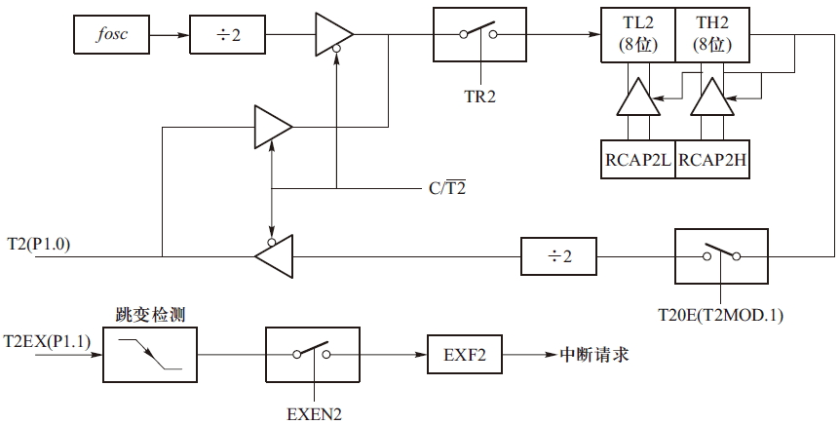
图6-23 T2时钟输出和外部事件计数方式示意图

Slide 79
由主振频率fosc和T2定时、自动装载方式的计数初值决定时钟信号的输出频率,其设置公式如下：
时钟信号输出频率=（12×106）/[4×(65536-(RCAP2H RCAP2L)]
（6-5）
从式（6-5）可见，在主振频率（fosc）设定后，时钟信号输出频率就取决于计数初值的设定。
在时钟输出模式下，计数器回0溢出不会产生中断请求。这种功能相当于T2用作波特率发生器，同时又可用作时钟发生器。但必须注意，无论如何波特率发生器和时钟发生器都不能单独确定各自不同的频率。原因是两者都用同一个陷阱寄存器RCAP2H、RCAP2L，不可能出现两个计数初值。

Slide 80
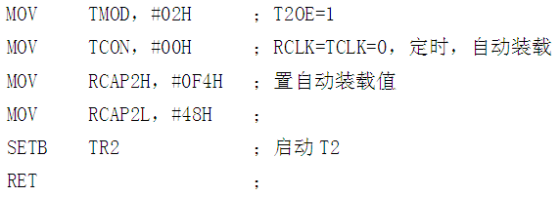
【例6-4】 利用T2作为时钟发生器，从P1.0脚输出频率为1kHz的脉冲，设fosc =12MHz。
根据式（6-5）计算出计数初值。
1000=（12×106）/[4×(65536-(RCAP2H RCAP2L)]
因此：(RCAP2H RCAP2L)=62536=F448H
程序如下：

Slide 81
6.6 串行通信接口标准
如果两片AT89S52相距在1.5m之内，它们的串行口可直接相连，接口连接电路如图6-14所示。甲机的RXD与乙机的TXD端相连，乙机的RXD与甲机的TXD端相连。AT89S52串行口的输入、输出均为TTL电平，这种以TTL电平串行传输数据的方式，抗干扰性差，传输距离短，传输速率低。
为提高串行通信的可靠性，增大串行通信的距离和提高传输速率以及抗干扰性的要求，可选择RS-232C、RS-422A或RS-485标准串行接口等来实现串行通信。

Slide 82
6.6.1 RS-232C双机通信接口
RS-232C标准规定电缆长度限定在≤15m，如果双机通信距离在1.5m~15m之间时，可利用RS-232C标准接口实现点对点的双机通信，接口电路如图6-24所示。
RS-232C的最高数传速率为20kbit/s。足以覆盖个人计算机使用的50～9600 bit/s范围。传送的数字量采用负逻辑，且与地对称。其中：
逻辑“1”： -3～-15V；
逻辑“0”： ＋3～＋15V。
由于单片机的引脚为TTL电平，与RS-232C标准的电平互不兼容，所以单片机使用RS-232C标准串行通信时，必须进行

Slide 83
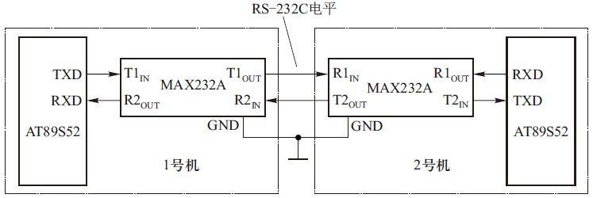
图6-24 RS-232C双机通信接口电路

Slide 84
TTL电平与RS-232C标准电平之间的转换。
电平转换常采用美国MAXIM（美信）公司的MAX232A，它是串行全双工发送器/接收器接口电路芯片，可实现TTL电平到RS-232C电平、RS-232C电平到TTL电平的转换。
MAX232A的引脚见图6-25，内部结构及外部元件见图6-26。
芯片内部有自升压的电平倍增电路，可将+5V转换成-10V~+10V，满足了RS-232C标准对逻辑“1”和逻辑“0”的电平要求。工作时仅需单一的+5V电源。其片内有2个发送器，2个接收器，有TTL信号输入/RS-232C输出的功能，以及RS-232C输入/TTL输出的功能。

Slide 85
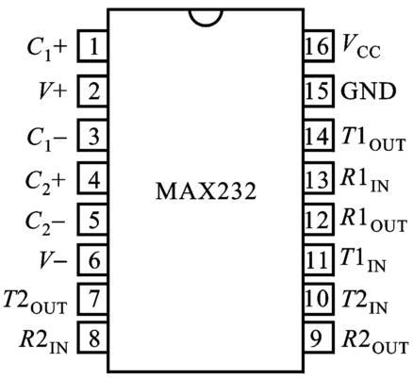
图6-25 MAX232A的引脚

Slide 86
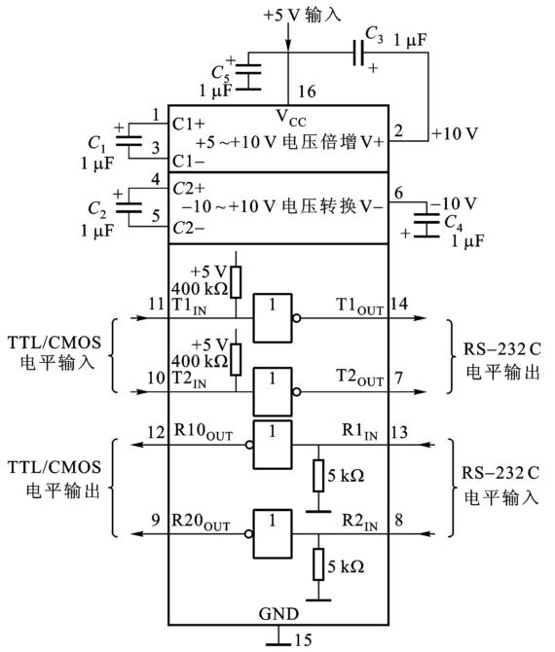
图6-26 MAX232的内部结构及外部元件

Slide 87
6.6.2 RS-422A双机通信接口
RS-232C有明显缺点：传输速率低、通信距离短、接口处信号容易产生串扰等。国际上又推出了RS-422A标准。与RS-232C的主要区别是，收发双方的信号地不再共地，RS-422A采用了平衡驱动和差分接收的方法。用于数据传输的是两条平衡导线，这相当于两个单端驱动器。
两条线上传输的信号电平，当一个表示逻辑“1”时，另一条一定为逻辑“0”。若传输中，信号中混入干扰和噪声（共模形式），由于差分接收器的作用，就能识别有用信号并正确接收传输的信息，并使干扰和噪声相互抵消。

Slide 88
RS-422A能在长距离、高速率下传输数据。它的最大传输率为10Mbit/s，电缆允许长度为12m，如果采用较低传输速率时，最大传输距离可达1219m。
为了增加通信距离，可采用光电隔离，利用RS-422A标准进行双机通信的接口电路如图6-27所示。
图中，每个通道的接收端都接有3个电阻R₁、R₂和R₃，其中R₁为传输线的匹配电阻，取值范围在50Ω～1kΩ，其他两个电阻是为了解决第一个数据的误码而设置的匹配电阻。为了起到隔离、抗干扰的作用，图6-27中必须使用两组独立的电源。

Slide 89
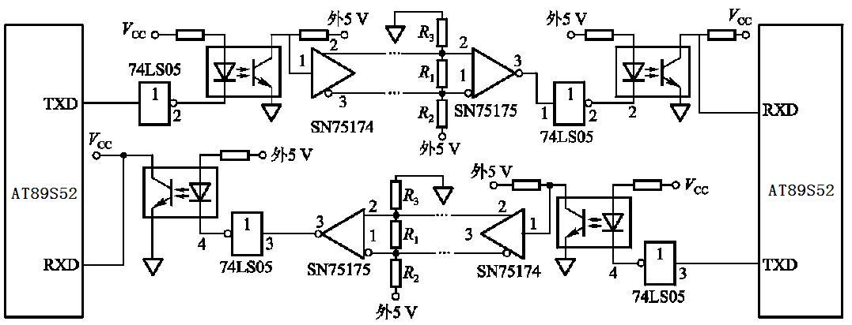
图6-27 RS-422A双机通信接口电路

Slide 90
图中的SN75174、SN75175是TTL电平到RS-422A电平与RS-422A电平到TTL电平的电平转换芯片。
在图6-27中，每个通道的接收端都接有3个电阻R1、R2和R3，其中R1为传输线的匹配电阻，取值范围在50Ω～1kΩ，其他两个电阻是为了解决第一个数据的误码而设置的匹配电阻。为了起到隔离、抗干扰的作用，图6-27中必须使用两组独立的电源。

Slide 91
6.6.3 RS-485双机通信接口
RS-422A双机通信需四芯传输线，这对长距离通信很不经济，故在工业现场，通常采用双绞线传输的RS-485串行通信接口，很容易实现多机通信。
RS-485是RS-422A的变型，它与RS-422A的区别：RS-422A为全双工，采用两对平衡差分信号线；RS-485为半双工，采用一对平衡差分信号线。
RS-485对于多站互连是十分方便的，很容易实现多机通信。RS-485允许最多并联32台驱动器和32台接收器。图6-28为RS-485通信接口电路。与RS-422A一样，最大传输距离约为1219m，最大传输速率为10Mbit/s。

Slide 92
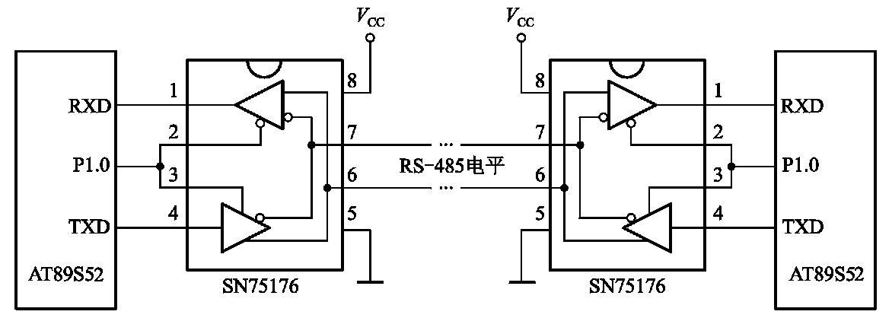
图6-28 RS-485双机通信接口电路

Slide 93
通信线路要采用平衡双绞线。平衡双绞线的长度与传输速率成反比，在100kbit/s速率以下，才可能使用规定的最长电缆。
只有在很短的距离下才能获得最大传输速率。一般100m长双绞线最大传输速率仅为1Mbit/s。
图6-28中，RS-485以双向、半双工的方式来实现双机通信。在AT89S51单片机系统发送或接收数据前，应先将SN75176的发送门或接收门打开，当P1.0=1时，发送门打开，接收门关闭；当P1.0=0时，接收门打开，发送门关闭。

Slide 94
图6-28中的SN75176芯片内集成了一个差分驱动器和一个差分接收器，且兼有TTL电平到RS-485电平、RS-485电平到TTL电平的转换功能。
此外常用的RS-485接口芯片还有MAX485。
在图6-28中，RS-485以双向、半双工的方式来实现双机通信。在AT89S52单片机系统发送或接收数据前，应先将SN75176的发送门或接收门打开，当P1.0=1时，发送门打开，接收门关闭；当P1.0=0时，接收门打开，发送门关闭。

Slide 95
6.6.4 20mA电流环串行接口
是目前串行通讯中广泛使用的一种接口电路，但未形成正式标准。
这种接口要比RS-232C接口简单的多，它只有4根线：发送正、发送负、接收正和接收负四根线组成一个输入电流回路、一个输出电流回路。当发送数据时，根据数据的逻辑1、0，有规律的使回路形成通、断状态，即环路中无电流表示逻辑“0”，有20mA电流表示逻辑“1”。20mA电流环工作原理如
图6-29所示。

Slide 96
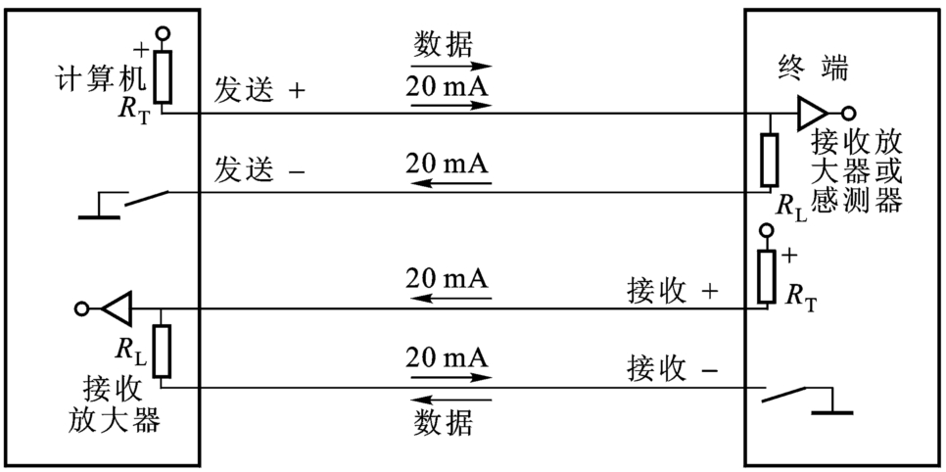
图6-29 20mA电流环原理图

Slide 97
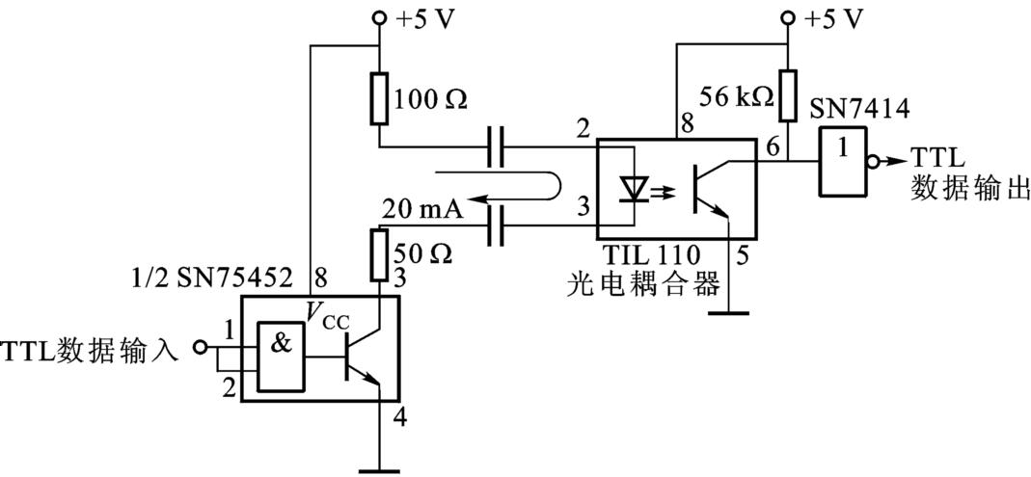
图6-30是一由集成芯片构成的20mA电流环接口线路图。
图6-30 集成芯片构成的20mA电流环接口电路

Slide 98
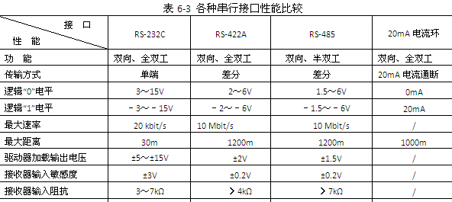
6.6.5 各种串行接口性能比较
现将RS-232C、RS-422A、RS-485、20mA电流环各种串行接口性能列在表6-3中，便于读者比较。

Slide 99
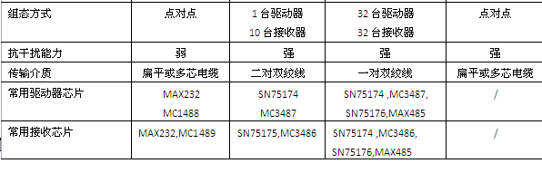
续 表6-3

Slide 100
6.7 串行口的应用设计举例
利用AT89S52的串行口可以实现AT89S52之间的点对点串行通信、多机通信以及单片机与PC机间的单机或多机通信。本节仅介绍单片机之间的双机串行通信的硬件接口和软件设计。
6.7.1 串行通信设计需要考虑的问题
串行通信接口设计时，需考虑如下问题。
（1）首先确定通信双方的数据传输速率。
（2）由数据传输速率确定采用的串行通信接口标准。
（3）在通信接口标准允许的范围内确定通信的波特率。为减小波特率的误差，通常选用11.0592MHz的晶振频率。

Slide 101
（4）根据任务需要，确定收发双方使用的通信协议。
（5）通信线的选择，这是要考虑的一个很重要的因素。通信线一般选用双绞线较好，并根据传输的距离选择纤芯的直径。如果空间的干扰较多，还要选择带有屏蔽层的双绞线。
（6）通信协议确定后，进行通信软件编程，请见下面介绍。
6.7.2 双机串行通信软件编程
串行口的方式1～3是用于串行通信的，下面介绍双机串行通信软件编程。
应当说明的是，下面介绍的双机串行通信的编程实际上与上面介绍的各种串行标准的硬件接口电路无关，因为采用不同

Slide 102
的标准串行通信接口仅仅是由双机串行通信距离、传输速率以及抗干扰性能来决定的。
1．串行口方式1应用编程
【例6- 5】 本例采用方式1进行双机串行通信，收、发双方均采用11.0592MHz晶振，波特率为2 400bit/s，一帧信息为10位，第0位为起始位，第1～8位为数据位，最后1位为停止位。发送方（甲机）把以78H、77H单元的内容为首地址，以76H、75H单元内容减1为末地址的数据块通过串行口发送给接收方（乙机）。下面介绍收发双方串行发送、接收程序的设计。

Slide 103
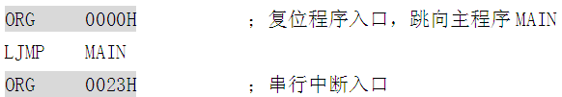
（1）甲机发送程序
甲机要发送的数据块的地址为片外RAM的2000H～201FH。发送时先发数据块的首末地址，然后再发送数据块。甲机先采用查询方式发4个字节的首末地址，然后再采用中断方式发送数据块，并采用比较末地址的方法，判断数据块是否发送结束。程序中用到了一个数据块发送完毕标志位F0，数据块如发送完毕，则标志位F0=1。
中断方式的发送程序如下：

Slide 104
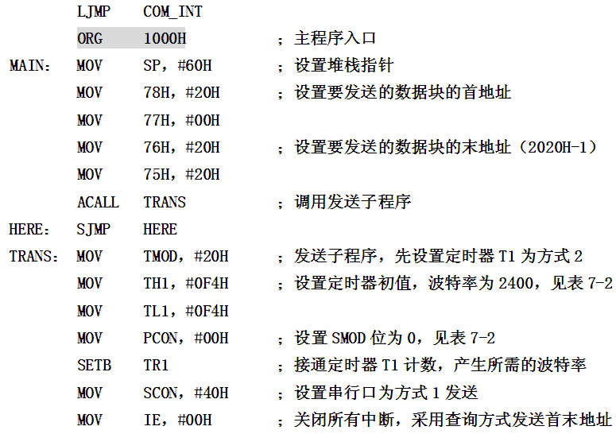

Slide 105
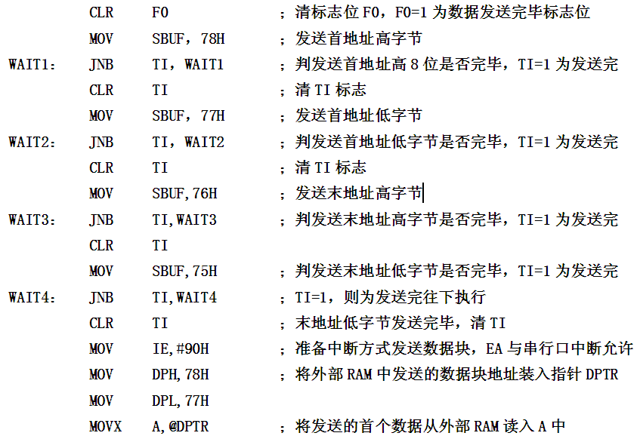

Slide 106
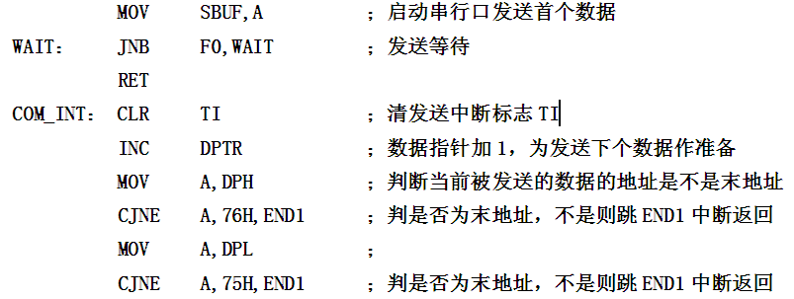
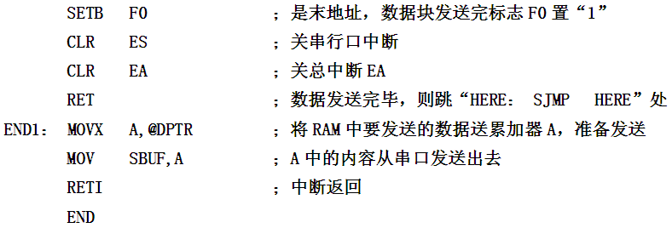

Slide 107
（2）乙机接收程序
乙机采用中断方式接收，先接收甲机发送的4个字节的首末地址，然后存于片内RAM的78H~75H单元中。接着再接收甲机发送的数据块，乙机把接收到的数据块存于片外RAM的2000H~201FH单元中。
程序中使用了两个标志位F0和7FH：
① 标志位F0=0，表示接收地址，F0=1接收数据；
② 标志位7FH=0，表示数据未接收完；7FH=1表示数据接收完毕。
乙机接收程序如下：

Slide 108
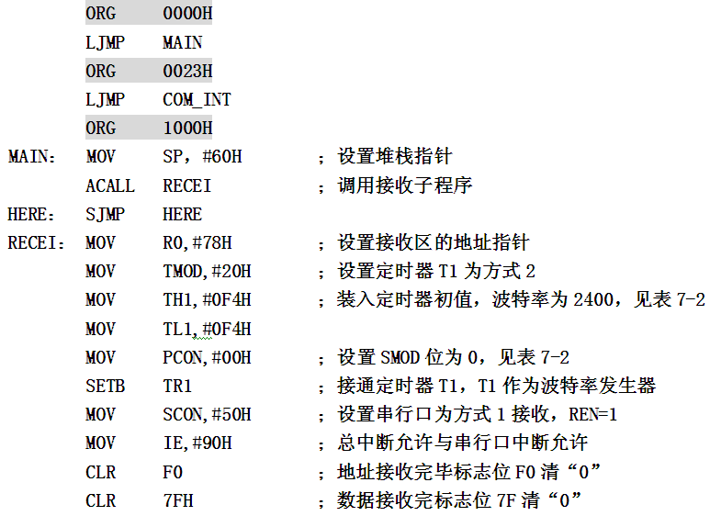

Slide 109
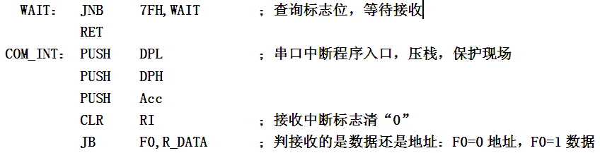
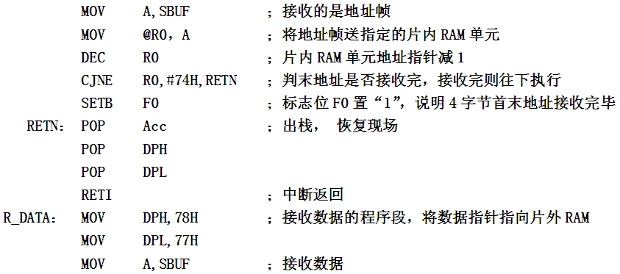

Slide 110


Slide 111
2．串行口方式2应用编程
方式2和方式1有两点不同之处。接收/发送11位信息，多出第9位程控位，该位可由用户置TB8决定，这是一个不同点。另一不同点是方式2波特率变化范围比方式1小， 方式2的波特率 = 振荡器频率/n。
当SMOD=0时，n=64。
当SMOD=1时，n=32。
鉴于方式2的使用和方式3基本一样（只是波特率不同），所以方式2的应用，可参照下面的方式3编程。

Slide 112
3．串行口方式3应用编程
【例6-6】本例为AT89S52单片机用串行通信方式3进行发送和接收的应用实例。发送方（甲机）采用查询方式发送地址帧，采用中断或查询方式发送数据，接收方（乙机）采用中断或查询方式接收数据。发送和接收双方均采用11.0592MHz的晶振，波特率为4 800bit/s。
甲机首先将存放在78H和77H单元中的地址发送给乙机，然后发送256个数据：00H～FFH。
（1）甲机发送程序
中断方式的发送程序如下：

Slide 113


Slide 114


Slide 115

（2）乙机接收程序
乙机把最先接收到的两字节数据（实质是存放数据的首地址）送给数据指针DPTR，作为数据存放的首地址，然后将后续接收到的数据存放到以先前接收的数据为首地址的单元中去。
乙机中断方式的接收程序如下：

Slide 116


Slide 117

一般来说，定时器方式2用来确定波特率是比较理想，它不需反复装初值，且波特率比较准确。在波特率不是很低的情况下，建议使用定时器T1的方式2来确定波特率。

Slide 118
6.7.3 PC机与单片机的点对点串行通信接口设计
1. 单片机与PC机的接口设计
在测控系统中，由于单片机的数据存储容量和数据处理能力都较低，所以一般情况下单片机通过串行口与PC机的串行口相连，把采集到的数据传送到PC机上，再在PC机上进行数据处理。
由于单片机的输入输出是TTL电平，而PC机配置的都是RS-232标准串行接口，为9针“D”型连接器（插座），如图6-31所示。表6-4为 “D”型9针插头的引脚定义。由于两者的电平不匹配，必须对单片机输出的TTL电平转换为RS-232电平。单片机与PC机的接口方案如图6-32所示。

Slide 119

图6-31 “D”型9针插头引脚定义

Slide 120


Slide 121

图6-32 单片机与PC机的串行接口方案

Slide 122
图中电平转换芯片为MAX232，接口的连接只用了3条线，即RS-232插座中的2脚、3脚与5脚。
2. PC机串行通信软件设计
PC机通过RS-232串口与单片机串行通信的软件常采用VB（Visual Basic）或者是Visual C++来编写通信程序和界面。
（1）VB编程的基本方法
VB以其高效、简单易学及功能强大的特点为广大程序设计人员特别是初学者青睐。VB支持面向对象的程序设计，具有结构化的事件驱动编程模式，而且可以十分简便地作出良好的人机界面。VB提供的通信控件MSCOMM可以很方便地对串行通信的各项参数进行设置，

Slide 123
包括串口状态、通信格式和协议等，一旦检测到有发送或接收数据发生，则触发onComm事件，通过编程访问COM1的event属性了解通信事件的类型，并进行相应的处理。每个通信控件对应一个串口，可根据需要访问不同的通信端口。
VB6对串行数据的发送是利用MSCOMM控件实现的，该方法非常简单实用，只需要规定MSCOMM控件中的相关属性，如使用端口、波特率等属性后，利用Mscomm.Output事件发送控制指令的字符串即可。

Slide 124
VB6利用MSCOMM控件接收串口数据的方法有两种：一种是利用查询MSCOMM控件的属性，得到当前缓冲区中的数据；另一种是通过设定MSCOMM.RTHRESHOLD属性，触发MSCOMM控件
的onComm事件，如果需要对每个接收到的字符进行识别，则设定MSCOMM.RTHRESHOLD的值为1，产生onComm事件，在事件中对字符进行处理。
有关具体程序的实现，读者可查阅相关参考文献资料。
（2）Visual C++编程的基本方法
与使用VB编程类似，使用VC进行串口编程的一个很方便的方法同样也是使用上述的MSCOMM控件。MOSCOMM控件可用来创建串行通信程序，控件提供了串口事件消息处理函数

Slide 125
onComm（）。这个函数是用来处理串口消息事件的，如每当串口接收到数据，就会产生一个串口接收数据缓冲区中有字符的消息事件，onComm（）函数就会执行。MOSCOMM控件可以以两种不同的形式接收数据，即文本形式和二进制形式，但是几乎所有以单片机为核心的测量系统所得到的原始数据都是二进制形式的，所以以二进制形式传输数据将是最为直接而又简单的方法。
有关采用VC6.0调用MOSCOMM控件进行字符数据传输的资料较多，读者可查阅相关参考书籍。

Slide 126
6.7.4 PC机与多个单片机的串行通信接口设计
1. 硬件接口电路
一台PC机和若干台AT89S52单片机可构成小型分布式测控系统，如图6-33所示。这也是目前单片机应用的一大趋势。
这种分布式测控系统在许多实时的工业控制和数据采集系统中，充分发挥了单片机功能强、抗干扰性好、面向控制等优点，同时又可利用PC机弥补单片机在数据处理和交互性等方面的不足。在应用系统中，一般是以PC机作为主机，定时扫描以AT89S52为核心的前沿单片机，以便采集数据或发送控制信息。在这样的系统中，以AT89S52为核心的智能式测量和控制

Slide 127

图6-33 PC机与多台单片机构成小型的分布式测控系统

Slide 128
仪表(从机)既能独立地完成数据处理和控制任务，又可将数据传送给PC机(主机)。PC机将这些数据进行处理，或显示，或打印，同时将各种控制命令传送给各个子机，以实现集中管理和最优控制。显然，要组成一个这样的分布式测控系统系统，首先要解决的是PC机与单片机之间的串行通信接口问题。
下面以RS-485串行多机通信为例，说明PC机与数台单片机进行多机通信的接口电路设计方案。PC机配有RS-232C串行标准接口，可通过转换电路转换成RS-485串行接口，单片机本身具有一个全双工的串行口，该串行口加上驱动电

Slide 129
路后就可实现RS-485串行通信。PC机与数台单片机进行多机通信的RS-485串行通信接口电路如图6-34所示。
在图6-34中，单片机的串行口通过75176芯片驱动后就可转换成RS-485标准接口，根据RS-485标准接口的电气特性，从机数量不多于32个。PC机与AT89S51间的通信采用主从方式，PC机为主机，单片机为从机，由PC机确定与哪个单片机进行通信。

Slide 130

图6-34 PC机与多片单片机串行通信接口电路

Slide 131
2. 软件设计思想
为了充分发挥高级语言(如C，BASIC)编程简单，调试容易，制图作表能力强的优点和汇编语言执行速度快的特点， PC机软件可采用C、BASIC等语言编写的主程序调用汇编子程序的方法，即PC机的主程序由C语言编写，通信子程序由PC机汇编语言编制。这涉及到C语言与汇编语言混合编程技术。高、低级语言混合编程技术的详细内容请参阅有关参考书目。

